Slide 1
空地协同
基于CS171的多功能集成无人机、无人狗协同安防
集全域巡检、智能预警检测、实时感知于一体的天地系统
负责人：[团队名称] ：

Slide 2
1
2
3
4
5
项目背景
存在问题
实现功能
核心技术

Slide 3
项目背景
1
随着城市化进程加快和基础设施规模不断扩大，传统的地面巡检与管理模式已难以满足现代化、智能化、高效化的管理需求。尤其是在交通、安防、环保、能源等领域，存在着覆盖范围广、环境复杂、响应时效要求高等挑战。
“天地协同”系统应运而生，旨在通过整合卫星遥感、无人机、地面传感器、AI识别、大数据分析等先进技术，构建一个集全域巡检、智能预警、实时感知、协同响应于一体的智能化管理平台。该系统通过“天基”（卫星、无人机）与“地基”（地面传感器、视频监控）的深度融合，实现对目标区域的全天候、全方位、多维度监控与管理，提升整体运营效率与应急响应能力。

Slide 4
市场痛点
2
痛点分析
传统巡检方式效率低下
依赖人工巡检，效率低、盲区多，难以实现对广阔区域的全域覆盖
信息孤岛现象严重
天基与地基系统独立运行，数据难以互通，缺乏统一指挥与协同机制
响应滞后，预警能力弱
发现问题依赖人工上报，处理流程长，无法实现事前预警与快速响应。

Slide 5
创新性分析
2
核心优势
技术融合
整合卫星遥感、无人机、地面传感器、AI识别、大数据分析，实现“天-地”一体化协同
智能预警
基于AI与模式识别，实现事前预警，从“被动响应”转向“主动防控
实时感知与决策
通过多元传感与实时通信，支持分布式决策与协同作业。

Slide 6
商业价值分析
2
提升运营效率：替代人工巡检，降低人力成本，提高巡检频率与精度。
增强应急能力：实现快速响应与协同处置，减少事故损失。
数据驱动决策：通过大数据分析，为管理提供可视化、可预测的决策支持
客户价值
政策支持：新型基础设施建设（如智慧城市、数字孪生）被列为国家战略。
市场规模：据预测，2025年中国智慧城市市场规模将超25万亿元，其中智能巡检与安防板块增长迅速。
商业化路径清晰：可提供SaaS平台、定制化解决方案、数据服务等多种商业模式
市场潜力
竞争壁垒
技术壁垒：多技术融合难度大，需具备卫星数据处理、AI算法、物联网等综合能力。
先发优势：早期进入者可建立行业标准与客户生态。
数据积累：长期运营积累的数据可用于模型优化与服务升级

Slide 7
核心功能
3
全域智能巡检
无人机实现周界巡航，高空勘察，热成像测温，违规识别，检测到火灾，告知机器狗改变路径，做出灭火措施（补充功能：山区施工，检测安全帽是否佩戴，烟头等可能发生火灾的物品）
机器狗 实现固定路径仓库巡逻，狭小空间探查，身份验证，环境检测，并做出措施（灭火）
智能预警与处置
入侵检测：无人机发现->警告->机器狗确认
火灾预防：热成像识温->多角度确认->自动报警
违规监控：AI识别违规行为 → 实时预警推送 → 远程喊话制止 → 自动记录取证 → 生成处置报告：识别违规->远程制止->记录取证

Slide 8
核心功能
3
系统技术架构
天基层（Space Layer）
▸ 卫星遥感：高分系列/商业卫星，提供大范围
宏观监测数据（光学+SAR多源融合）
▸ 无人机平台：多旋翼/固定翼无人机，搭载
可见光/红外/LiDAR载荷，执行精细巡检
▸ 通信链路：5G/卫星通信，实现实时回传
地基层（Ground Layer）
▸ IoT传感器网络：温湿度、振动、气体、
水质等多类型传感器，全天候实时采集
▸ AI视频监控：智能摄像头 + 边缘AI推理，
秒级异常识别与告警
▸ 移动终端：巡检人员手持终端 + 执法记录仪
智能协同作业
空地协同工作：无人机高空发现->传坐标->机械狗地面确认
动态任务分配：智能分配->冲突仲裁->故障任务转移
数据层（Data Layer）
▸ 边缘计算：现场数据预处理，毫秒级响应
▸ 云端平台：弹性存储 + GPU集群，支撑AI
模型训练与大规模推理
▸ 数据融合引擎：多源异构数据对齐、融合、
关联分析，构建统一数据底座
应用层（Application Layer）
▸ 全域巡检管理：自动路径规划、任务调度
▸ 智能预警中心：多模型融合研判、分级告警
▸ 应急指挥调度：一键联动、资源协同调配
▸ 数据可视化大屏：GIS + 三维可视化展示
▸ 开放API：支持第三方系统对接与扩展
数据智能分析功能
实时态势感知：安全评分，风险标区，远程诊断
预测性维护：设备健康检测，故障预警，耗材预测补物

Slide 9
4
核心技术
智能巡检
应急响应
自动路径规划
ai识别
快速分析
多元传感
协同作业
预测预警
分布式决策
实时通信
大数据分析
模式识别

Slide 10
典型落地场景与关键指标
场景一：城市道路巡检
痛点：人工巡检每天仅覆盖20-30km道路，
效率低、漏检率高
方案：无人机自动巡航 + AI识别路面裂缝、
坑洼、标线磨损，自动生成养护工单
✓ 覆盖效率提升 15倍
✓ 检测准确率 >95%
✓ 发现→派单→维修闭环 <2小时
场景二：环保监测与执法
痛点：企业偷排难以发现，取证周期长，
覆盖面积有限
方案：卫星定期扫描异常热源/排放 + 无人
机抵近取证 + 地面水质/气体传感器实时监测
✓ 违规发现率提升 300%
✓ 发现→取证 <30分钟
✓ 监测覆盖面积扩大 50倍
场景三：电力线路巡检
痛点：高压线路人工巡检危险、效率低，
恶劣天气无法作业
方案：无人机沿线自动飞行 + AI识别绝缘子
破损、导线断股、杆塔倾斜等缺陷
✓ 巡检效率提升 20倍
✓ 缺陷识别率 >98%
✓ 人员零风险暴露
核心价值指标总结
● 巡检效率：人工→智能，效率提升 10-20倍 ● 响应速度：从小时级缩短至分钟级 ● 覆盖能力：单架无人机日覆盖 200+km²
● 预警准确率：AI模型准确率 >95% ● 人力成本：降低 60-80% ● 数据价值：积累数据驱动持续优化

Slide 11
竞品分析与差异化优势
海康威视 — 视频安防龙头
优势：视频监控市场占有率全球第一，硬件生态完善
劣势：侧重地面视频监控，天基（卫星/无人机）能力薄弱，数据融合能力有限
我们的差异化优势
1. 天地一体化融合
唯一实现"卫星+无人机+地面传感器"三层协同
的全栈解决方案，打破信息孤岛
2. AI驱动的主动防控
自研多模态AI模型，支持事前预警而非事后
响应，从被动到主动的范式转变
3. 数据飞轮效应
运营数据持续积累→模型精度持续提升→
客户价值持续增长，形成竞争护城河
4. 轻量化部署
SaaS化交付，客户无需自建基础设施，
降低使用门槛，加速市场渗透
大疆行业应用 — 无人机硬件领先
优势：无人机硬件技术全球领先，行业解决方案丰富
劣势：软件平台能力有限，缺乏卫星数据与地面传感器整合能力
中科星图 — 卫星遥感数据处理
优势：卫星数据处理与时空大数据分析技术领先
劣势：缺乏无人机与地面传感器网络，端到端解决方案不完整

Slide 12
商业模式与目标客户
三层商业模式
SaaS 订阅服务（核心营收）
按监测区域面积 + 设备接入数量按年收费
基础版：5-10万/年（单场景、小区域）
专业版：20-50万/年（多场景、中等区域）
企业版：100万+/年（全域覆盖、定制化）
定制化解决方案（高毛利）
针对大型客户的整体解决方案交付
数据增值服务（长期价值）
历史数据分析报告、趋势预测、行业洞察
目标客户画像
第一梯队 — 政府部门（优先切入）
城市管理局、交通运输局、生态环境局
决策链长但预算充足，适合标杆项目
第二梯队 — 大型企业
电力/能源集团、高速公路运营、水务集团
付费意愿强，场景明确，可快速复制
第三梯队 — 园区/地产
智慧园区、大型社区、产业基地
规模较小但数量多，适合SaaS标准化交付
营收预期
Year 1：聚焦1-2个标杆客户，验证产品，目标营收 100-300万 | Year 2：扩展至5-10个客户，目标营收 500-1000万 | Year 3：SaaS平台规模化，目标营收 2000-5000万
盈亏平衡预计在第2年末至第3年初实现，核心驱动力为SaaS续费率与客户扩展

Slide 13
实施路线图
Phase 1：MVP验证
0 - 6 个月
▸ 完成核心AI识别模型开发
（路面缺陷、违规行为检测）
▸ 搭建基础云平台与数据接入层
▸ 单场景试点验证（城市道路巡检）
▸ 接入1-2类无人机硬件平台
里程碑：完成1个标杆客户POC
Phase 2：产品扩展
6 - 12 个月
▸ 接入卫星遥感数据源
▸ 开发无人机自动巡航模块
▸ 增加2-3个应用场景
（环保监测、电力巡检）
▸ 建立多源数据融合引擎
▸ 开发可视化大屏与管理后台
里程碑：签约5+付费客户
Phase 3：规模化运营
12 - 24 个月
▸ SaaS平台正式上线
▸ 覆盖5+城市/区域
▸ 开放API生态，对接第三方系统
▸ 数据飞轮驱动模型持续优化
▸ 探索海外市场机会
里程碑：实现盈亏平衡
ARR突破2000万
核心团队能力要求
技术负责人：AI/CV算法 + 大数据架构经验 | 产品负责人：智慧城市/行业信息化背景 | 商务负责人：政府/大客户销售经验
硬件工程师：无人机系统集成 + 传感器选型 | 后端工程师：云原生架构 + 高并发处理 | 前端工程师：GIS可视化 + 大屏开发
⚠ 请补充实际团队成员信息与核心履历

Slide 14
看
感
谢
观
基于CS171的多功能集成无人机、无人狗协同安防
负责人：
时间：

Slide 15
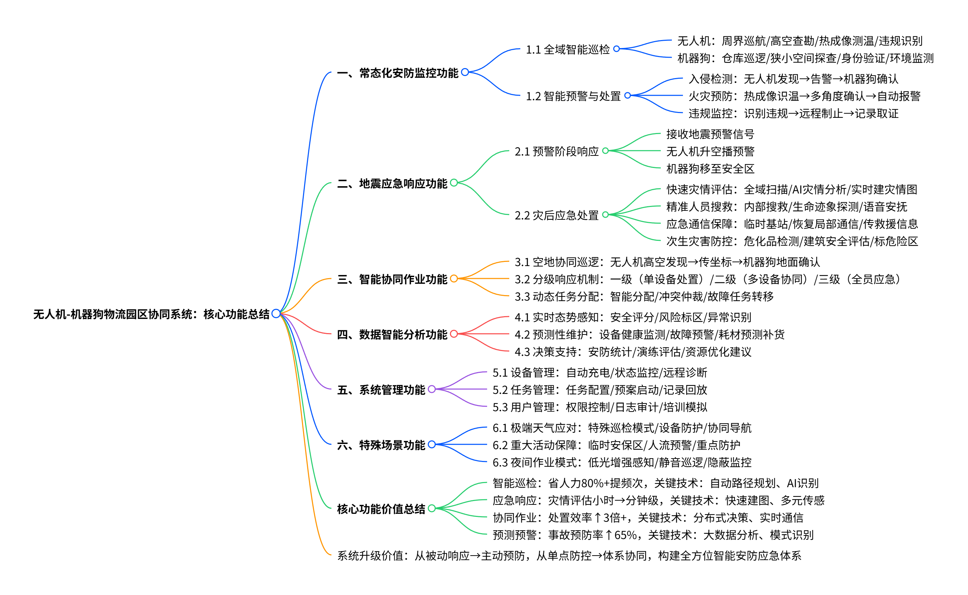

Slide 16
